Slide 1
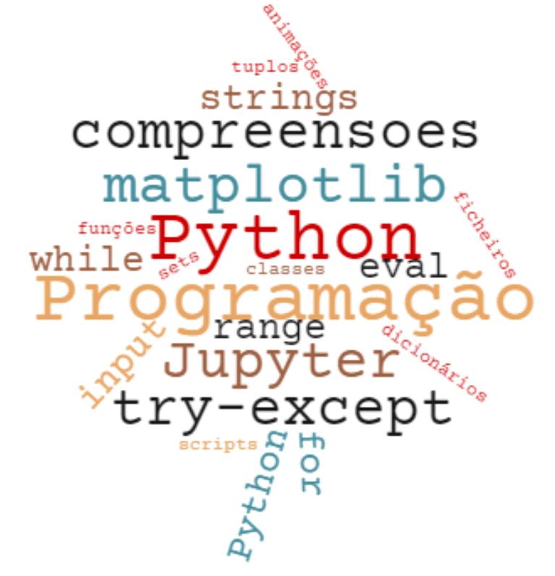
Notes:
http://devfuria.com.br/python/

Slide 2
Características do Python
Interpretada: processado diretamente pelo intérprete, sem necessidade de compilar antes de executar.
Código inteligível como inglês, sintaxe simples e clara.
Tempo de desenvolvimento curto.
Orientado a objetos.
Portátil: o Python pode ser executado numa grande variedade de plataformas de hardware e tem a mesma interface em todas as plataformas.
Extensível: podem-se adicionar módulos de baixo nível ao interpretador Python.
Existem muitas bibliotecas.
Notes:
Interpretada: linha de comandos

Slide 3
Instalar e usar

Slide 4
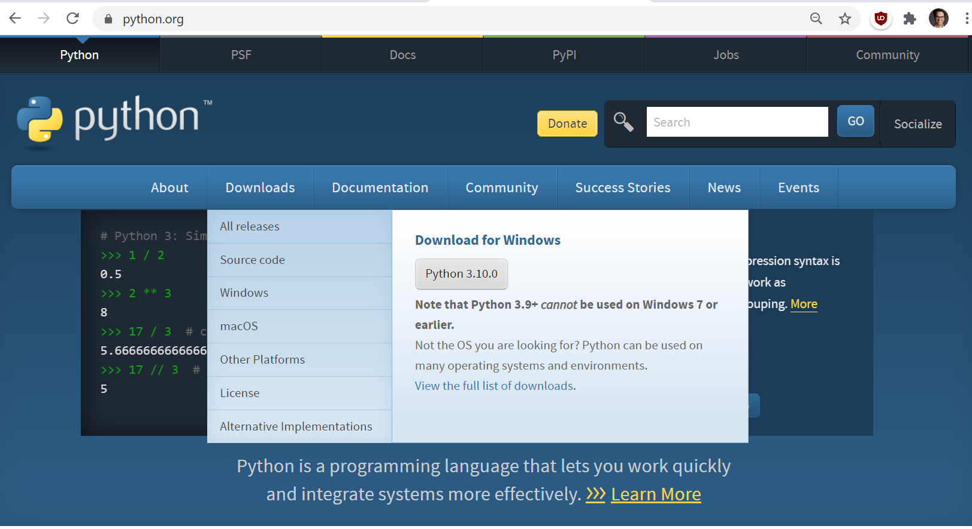
Instalar o Python
Visite https://www.python.org/ , site oficial do Python
Onde pode descarregar o Python
Onde encontra documentação e tutoriais
Descarregue e instale o Python no seu PC

Slide 5
Iniciar o Python
Existem três maneiras diferentes de iniciar o Python:
Intérprete interativo: Pode iniciar o Python a partir de uma linha de comando digitando python:
Script da linha de comando: Um script Python pode ser executado na linha de comando invocando o intérprete:
IDEs: PyCharm, VS Code ou Jupyter notebook.
C:> python >>> print('Hello world!')
Hello world
>>>
C:> python programa.py C:>

Slide 6
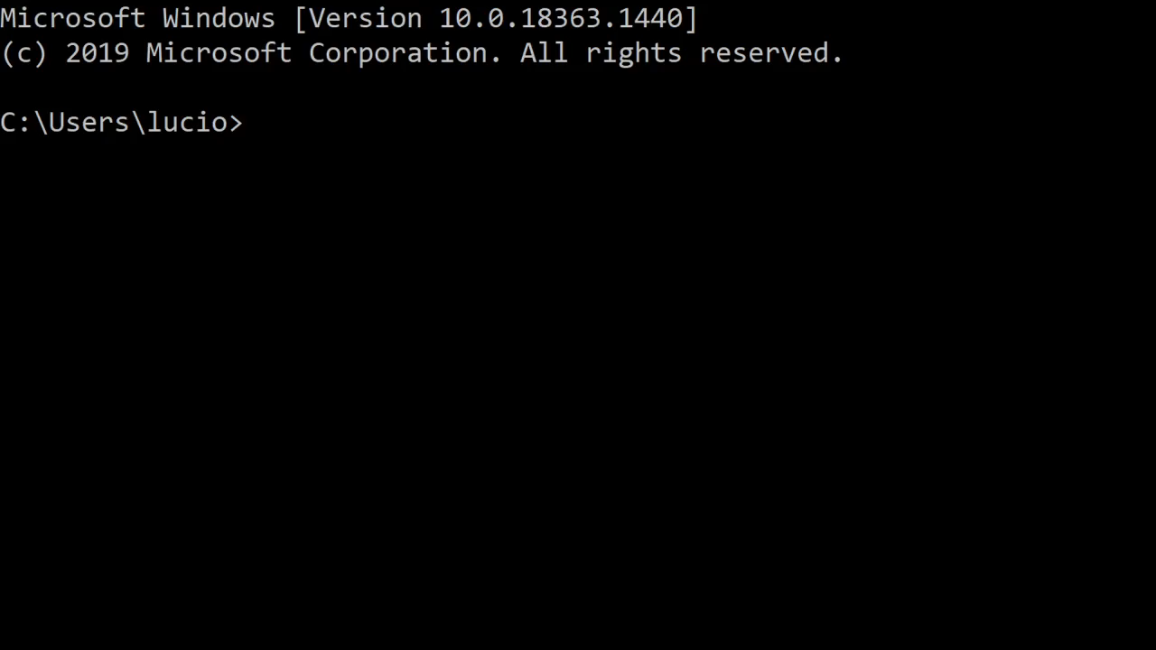
O interpretador Python
Abra uma janela de terminal e escreva “python”, para descobrir se já está instalado e qual versão instalada.
Usaremos a versão 3.
Clique e veja, é um vídeo! 😀

Slide 7
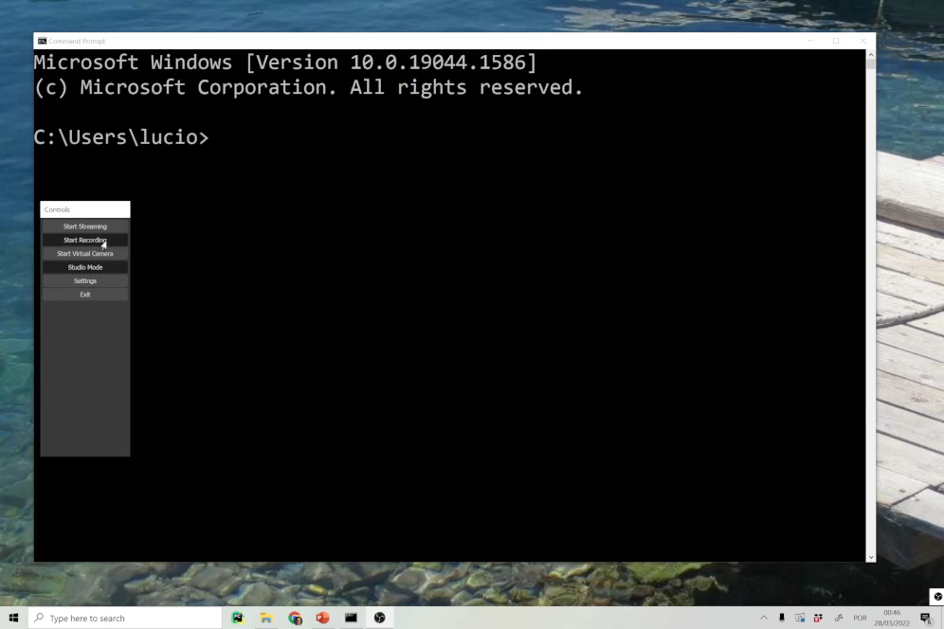
Jupyter Notebook
“Bloco de notas” Python num browser
Instalação: C:> python –m pip install jupyter
Lançar Jupyter numa pasta: C:>python -m notebook

Slide 8
Sintaxe

Slide 9
Comentários em Python
# Primeiro comentário
"O Pyhton ignora literais de string"
print("Olá, Python!") # Segundo comentário
'''Comentário que se
estende por
várias linhas.'''
print('Adeus')

Slide 10
Indentação
A indentação correta é obrigatória (alinhamento vertical)
Erro de indentação!
n = 2
m = 10
Indentação correcta!
n = 2
m = 10

Slide 11
Blocos de instruções
blocos de instruções if, else, while, for, def, class
Um bloco de instruções declara-se com ‘:’ não se usa ‘{ }’
As instruções dum bloco têm indentação extra
if n > 0:
print(n, "é positivo")
print("Obrigado")
else:
print(n, "não é positivo")
print("Obrigado")
print("Fim")

Slide 12
Declarações
fruta = 'kiwi' # não se declaram tipos
preco = 2.5 # não é necessário ;
quantidade = 2
a = 2; b = 3 # ; permite várias instruções # na mesma linha

Slide 13
Declarações simultâneas
É possivel atribuir simultaneamente valores a múltiplas variáveis:
>>> a,b = 2,4
>>> a
2
>>> a,b = b,a # swap, troca valores
>>> a,b
(4, 2)

Slide 14
Quizz
Detecte os erros
if n > 0:
print(n, "é positivo")
print("Obrigado")
else:
print(n, "não é positivo")
print("Obrigado")
print("Fim")

Slide 15
Variáveis

Slide 16
Identificador
nome que identifica uma variável, função, classe ou módulo.
Sintaxe:
começa com uma letra ou _, seguido de eventuais letras, _ ou dígitos.
sensível a maiúsculas e minúsculas.
Convenções:
nomes explícitos: resposta, opcao, …
snake_case: numero_alunos
Nomes de classes começam com maiúscula.
Constantes em maiúsculas
Notes:
https://www.python.org/dev/peps/pep-0008/
Function names should be lowercase, with words separated by underscores as necessary to improve readability.
Variable names follow the same convention as function names.

Slide 17
Palavras Reservadas do Python
and | exec | not
assert | finally | or
break | for | pass
class | from | print
continue | global | raise
def | if | return
del | import | try
elif | in | while
else | is | with
except | lambda | yield
Notes:
$ python
>>> help()
> Keywords

Slide 18
Variáveis
a = 2
a referencia um objeto (bloco de memória) caracterizado por:
Identificador (id), endereço da posição de memória (1517156288)
Tipo (type), classe do valor que guarda (int)
Valor armazenado pelo objeto (2)
objeto
>>> a = 2
>>> id(a)
1517156288
>>> type(a)
int
>>> print(a)
2
a: 1517156288
id: 1517156288
type: int
value: 2
Stack memory
Heap memory
Notes:
https://medium.com/swlh/6-things-to-understand-python-data-mutability-b52f5c5db191

Slide 19
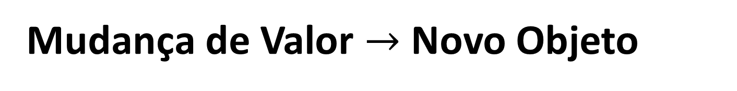
Mudança de Valor $→$ Novo Objeto
Um identificador está associado ao endereço de memória do objeto que referencia.
>>> a = 2
a: 1517156288
Id: 1517156288
Type: int
Value: 2
Notes:
https://medium.com/swlh/6-things-to-understand-python-data-mutability-b52f5c5db191

Slide 20
Mudança de Valor $→$ Novo Objeto
Um identificador está associado ao endereço de memória do objeto que referencia.
>>> a = 2
>>> b = a
a: 1517156288
Id: 1517156288
Type: int
Value: 2
b: 1517156288
Notes:
https://medium.com/swlh/6-things-to-understand-python-data-mutability-b52f5c5db191

Slide 21
Mudança de Valor $→$ Novo Objeto
Se associarmos a outro valor, não afecta o objeto original.
O objeto pode ser de tipo diferente - tipagem dinâmica.
>>> a = 2
>>> b = a
>>> b = 'Python'
a: 1517156288
Id: 1517156288
Type: int
Value: 2
b: 1517156294
Id: 1517156294
Type: str
Value: 'Python'
Notes:
https://medium.com/swlh/6-things-to-understand-python-data-mutability-b52f5c5db191

Slide 22
Operadores

Slide 23
Operadores aritméticos
+
-
*
/
%
** é a potência: 2**3 == 8
// é a divisão inteira: 3//2 == 1 (o inteiro anterior)
Nos números negativos: -3//2 == -2

Slide 24
Operadores de atribuição
=
+=
-=
*=
/=
%=
//=
++ e -- não existem no Python!

Slide 25
Expressões e Operadores Lógicos
Expressões lógicas têm valor True ou False (tipo bool)
Qualquer valor não nulo é True, enquanto que 0 é False.
Operadores lógicos:
not and or
Operadores de comparação (para construir expressões lógicas):
== != ou <> > < >= <=
Python permite esta notação:
>>> 1 < 5 < 10
True
Notes:
Os alunos devem saber as tabelas de verdade para as operações lógicas. Este slide serve apenas para indicar que operadores são usados em C

Slide 26
Operadores de identidade
is avalia se as variáveis referenciam o mesmo objeto.
Operadores de pertença
in avalia se é membro de uma sequência (falaremos a seguir).
>>> a = 'Python'
>>> b = a
>>> a is b
True
>>> 2 in [1, 2, 3]
True

Slide 27
Tipos de Dados Integrados do Python
Simples:
Numéricos: int, float, complex
Strings: str
Booleanos: bool (com valores True ou False)
NoneType (de valor None), para inicializar variáveis.
Compostos:
Sequências: list, tuple, range
Conjuntos: sets , dict (dicionário - map)
Notes:
Por exemplo, os números inteiros são processados de forma diferente dos números de ponto flutuante (decimais) e dos números complexos

Slide 28
Tipos de Dados Simples

Slide 29
Tipos Numéricos

Slide 30
Tipos Numéricos
int: números inteiros de precisão arbitrária (evita estouro)
float: números racionais. Suporta notação com ponto decimal ou em notação científica (e ou E, potência de 10).
>>> b = 2**30**15
>>> b
2907354897182427562197295231552018137414565442749272241125960796722557152453591693304764202855054262243050086425064711734138406514458624
>>> 10 # inteiro 10
>>> 10.0 # float, devido ao ponto decimal
10.0
>>> 99e3 # float em notação científica
99000.0
>>> 99e-3 # float em notação científica
0.099

Slide 31
Números noutras Bases
Notação binária: preceder os dígitos de 0b
Notação hexadecimal: preceder os dígitos de 0x
Notação octal: preceder dígitos de 0o
>>> 0b100
4
>>> bin(8) # retorna o valor em base binária
0b1000
>>> 0x1f
31
>>> hex(31) # retorna o valor em base hexadecimal
0x1f
Notes:
round(14.5) == 14
round(15.5) == 16

Slide 32
Funções embutidas de Conversão
Existem funções para retornar uma variável convertida para um tipo específico.
>>> x=25
>>> str(x) # retorna x convertido para string
'25'
>>> float(x) # retorna x convertido para float
25.0
>>> x='25'
>>> int(x) # retorna x convertido para inteiro
25
>>> float(x) # retorna x convertido para float
25.0

Slide 33
Funções embutidas de Conversão (2)
Existem funções para retornar uma variável convertida para um tipo específico.
>>> int(3.9) # parte inteira!
3
>>> round(3.3) # inteiro mais próximo
3
>>> round(3.6) # inteiro mais próximo
4

Slide 34
Funções embutidas de Conversão (3)
Função eval avalia string com uma expressão aritmética.
>>> eval('3+5') # avalia string com expr. aritmética
8
>>> eval('2.3') # avalia string
2.3
>>> eval('ola')
NameError: name 'ola' is not defined

Slide 35
Strings

Slide 36
Strings
Em Python tudo é um objeto, e uma string é do tipo str.
Para definir uma string, o Python aceita aspas individuais ('), duplas (") e triplas (''' ou""")
>>> nome = 'Manuel'
>>> type(nome)
str
a = 'olá'
b = "olá"
c = '''olá'''
d = """olá"""
Notes:
Em Python não há diferença entre carater e string.

Slide 37
Aspas em Python
As aspas triplas permitem estender a cadeia em várias linhas.
paragrafo = """Isto é um parágrafo. É
constituído por múltiplas linhas."""

Slide 38
Indexação das strings
As strings são sequências constantes indexáveis.
As suas letras estão em posições numeradas:
A 1ª posição tem índice 0, a 2ª tem índice 1, ...
A última posição tem índice -1, a penúltima -2, ...
>>> s = 'abcdef'
>>> s[0]
'a'
>>> s[1]
'b'
>>> s[-1]
'f'
>>> s[-2]
'e'
>>> s[1] = 'x'
-6 | -5 | -4 | -3 | -2 | -1
s =
a | b | c | d | e | f
0 | 1 | 2 | 3 | 4 | 5
TypeError: 'str' object does not support item assignment
Notes:
http://devfuria.com.br/python/sequencias-fatiamento/

Slide 39
Fatiamento das strings (1)
s[x:y] cópia de x (inclusive) até y (exclusive)
s[x:] cópia a partir de x (inclusive)
s[:y] cópia até y (exclusive)
s[:] cópia total de s
s[x:y:n] cópia de x (inclusive) até y, de n em n itens
>>> s = 'abcdef'
>>> s[0:3]
'abc'
>>> s[3:]
'def'
>>> s[:2]
'ab'
>>> s[:-1]
'abcde'
>>> s[::2]
'ace'
-6 | -5 | -4 | -3 | -2 | -1
a | b | c | d | e | f
0 | 1 | 2 | 3 | 4 | 5
s =
a | b | c | d | e | f
Notes:
http://devfuria.com.br/python/sequencias-fatiamento/

Slide 40
Fatiamento das strings (2)
s[x:y] cópia de x (inclusive) até y (exclusive)
s[x:] cópia a partir de x (inclusive)
s[:y] cópia até y (exclusive)
s[:] cópia total de s
s[x:y:n] cópia de x (inclusive) até y, de n em n itens
>>> s = 'abcdef'
>>> s[2:0:-1]
'cb'
>>> s[-4::-1]
'cba'
>>> s[::-1] # inverte
'fedcba'
-6 | -5 | -4 | -3 | -2 | -1
a | b | c | d | e | f
0 | 1 | 2 | 3 | 4 | 5
s =
a | b | c | d | e | f
Notes:
http://devfuria.com.br/python/sequencias-fatiamento/

Slide 41
Concatenação e repetição
Concatenação de strings (+):
>>> 'Py' + 'thon' + str(3) # número precisa conversão 'Python3'
Repetição (*) de strings:
>>> 'ah' * 3
'ahahah'
>>> nome = "Manuel"
>>> idade = 15
>>> frase = "O " + nome + " tem " + str(idade) + " anos"
>>> print(frase)
O Manuel tem 15 anos

Slide 42
Formatted String (f-string)
prefixo f especifica f-string, com expressões embutidas.
nome = "Manuel"
idade = 12
frase = f"O {nome} nasceu em {2021 - idade}"
print(frase)
O Manuel nasceu em 2006

Slide 43
f-strings – Formatação (1/3)
Podemos especificar o espaço que um valor ocupa:
print(f"corrida:{1:5}{2:4}{3:3}!")
Corrida: 1 2 3 !
5 espaços
4
3
Podemos preencher o espaço vazio de um valor com 0’s:
print(f"{7:03}, James Bond")
007, James Bond
03
Podemos arredondar:
print(f"π = {3.142687:.2f}")
π = 3.14

Slide 44
f-strings – Formatação (2/3)
Podemos especificar o espaço que um valor ocupa com uma variável:
n = 3
print(f"{7:0{n}}, James Bond")
007, James Bond
n=3

Slide 45
f-strings – Formatação (3/3)
Alinhamento por defeito:
strings: à esquerda
números: à direita
Pode-se especificar o alinhamento:
< para alinhar à esquerda (“aponta para a esquerda”)
> para alinhar à direita (“aponta para a direita”)
^ para centrar
maca = 0.1 ; print(f"maçã: {maca:6}")
kiwi = 0.001 ; print(f"kiwi: {kiwi:6}")
coco = 0.0001 ; print(f"coco: {coco:6}")
maçã: 0.1
kiwi: 0.001
coco: 0.0001
:6

Slide 46
f-strings – Formatação (3/3)
Alinhamento por defeito:
strings: à esquerda
números: à direita
Pode-se especificar o alinhamento:
< para alinhar à esquerda (“aponta para a esquerda”)
> para alinhar à direita (“aponta para a direita”)
^ para centrar
maca = 0.1 ; print(f"maçã: {maca:<6}")
kiwi = 0.001 ; print(f"kiwi: {kiwi:<6}")
coco = 0.0001 ; print(f"coco: {coco:<6}")
maçã: 0.1
kiwi: 0.001
coco: 0.0001
:<6

Slide 47
f-strings – Formatação (3/3)
Alinhamento por defeito:
strings: à esquerda
números: à direita
Pode-se especificar o alinhamento:
< para alinhar à esquerda (“aponta para a esquerda”)
> para alinhar à direita (“aponta para a direita”)
^ para centrar
maca = 0.1 ; print(f"maçã: {maca:<06}")
kiwi = 0.001 ; print(f"kiwi: {kiwi:<06}")
coco = 0.0001 ; print(f"coco: {coco:<06}")
maçã: 0.1000
kiwi: 0.0010
coco: 0.0001
:<06

Slide 48
Funções e operadores
>>> len("abc") # número de carateres
3
>>> max("abcaa")
'c'
>>> min("abcaa")
'a'
>>> 'z' in "abc"
False

Slide 49
Carateres Especiais
new line (\n), tab (\t), backspace (\b), \ (\\), \x67 (g, ASCII)
>>> print ("a\bbc\nde\\f\tg\x67")
bc
de\f gg
Raw strings
Prefixo r desabilita carateres especiais:
>>> print (r"abc\ncd\tef" ) abc\ndef\tg\x67
Notes:
print(u"\U0001F602")

Slide 50
Listar métodos disponíveis
dir(str) lista os métodos disponíveis da classe str.
>>> dir(str)
[ ..., 'capitalize', 'casefold', 'center', 'count', 'encode', 'endswith', 'expandtabs', 'find', 'format', 'format_map', 'index', 'isalnum', 'isalpha', 'isdecimal', 'isdigit', 'isidentifier', 'islower', 'isnumeric', 'isprintable', 'isspace', 'istitle', 'isupper', 'join', 'ljust', 'lower', 'lstrip', 'maketrans', 'partition', 'replace', 'rfind', 'rindex', 'rjust', 'rpartition', 'rsplit', 'rstrip', 'split', 'splitlines', 'startswith', 'strip', 'swapcase', 'title', 'translate', 'upper', 'zfill']

Slide 51
Help
help() descreve um método.
>>> help(str.upper)
Help on method_descriptor:
upper(self, /)
Return a copy of the string converted to uppercase.

Slide 52
Strings e seus Métodos
>>> "Manuel.Silva.Santos".split(".") # divide por "."
['Manuel', 'Silva', 'Santos']
>>> "_".join(['Manuel', 'Silva']) # junta com carater
'Manuel_Silva'
>>> 'abba'.replace('a', '@') # substitui
'@bb@'
>>> " ana@me.com; \n".strip(" ;\n") # strip carateres
'ana@me.com'
>>> "abracadabra".count('a') # conta ocorrências de "a"
5
>>> "abcacc".find('c') # índice de 1ª ocorrência de "c"
2
>>> "abc".find('z') # retorna -1 se "z" não existir
-1

Slide 53
Strings e seus Métodos
>>> 'abc'.isalpha() # verifica se só tem letras
True
>>> '123'.isdigit() # verifica se só tem dígitos
True
>>> '123abc'.isalnum() # verifica se só tem alfanuméricos
True
>>> 'foo'.upper() # põe em maiúsculas
'FOO'
>>> 'ALPHA'.lower() # põe em minúsculas
'alpha'
>>> "bom dia".title() # maiúscula 1ª letra de cada palavra
'Bom Dia'
>>> "bom dia".capitalize() # maiúscula 1ª letra da string
'Bom dia'

Slide 54
Input e output

Slide 55
Função print para impressão
Permite imprimir numero arbitrário de valores
>>> print(1)
1
>>> print(1 + 2)
3
>>> print('Bacalhau', 'com', 'natas')
Bacalhau com natas
Podemos imprimir uma formatted-string:
nome = "Manuel"
idade = 12
print(f"O {nome} nasceu em {2021 - idade}")
O Manuel nasceu em 2006

Slide 56
Função print para impressão (2)
Sintaxe de especificação de formatação:
sep especifica o separador entre elementos (em vez de espaço)
>>> print(1,2,3,4)
1 2 3 4
>>> print(1,2,3,4, sep='-' )
1-2-3-4
>>> print(1,2,3,4, sep='-', end='!')
1-2-3-4!
end especifica o final
(em vez de \n)
Plicas dentro de aspas, ou vice-versa
criacao = "E Deus disse: 'faça-se luz'"
print(criacao)
E Deus disse: 'faça-se luz'

Slide 57
Função input para leitura de dados
input(str) -> str:
imprime no ecrã argumento (se existir).
Retorna string com carateres inseridos pelo teclado (remove \n).
Exemplo:
nome = input('Qual é o seu nome?')‏
print (f"Olá, {nome}, bemvinda ao Python!")
Qual é o seu nome?
Maria
Olá, Maria, bemvinda ao Python!

Slide 58
Função eval para avaliação aritmética
Avalia aritméticamente uma string.
Devolve o resultado em int ou float, consoante o resultado
eval('2 * 3 + 4')
10
expressao = input("Insira uma expressão aritmética: ")
print(f"{expressao} = {eval(expressao)}")
2.0 * 3 + 4
Insira uma expressão aritmética:
2.0 * 3 + 4 = 10.0

